Slide 1
Достоинства и преимущества профессии операционной медсестры
Выполнила операционная медсестра хирургического отделения ГБУЗ СО ОГБ
Куденко Елена Александровна
Отрадный,2017

Slide 2
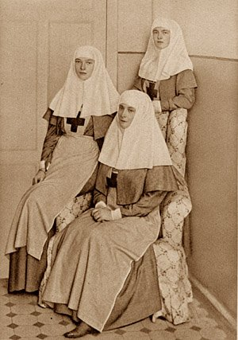
Сестры милосердия — Великая Княжна Татьяна Николаевна и Императрица Александра Фёдоровна — сидят, Великая Княжна Ольга Николаевна — стоит.
НЕМНОГО ИСТОРИИ
В 1617 году во Франции священник Викентий Поль организовал первую общину сестёр милосердия (Дочери милосердия) и поставил во главе её Луизу де Марийак, которая организовала семинары для сестёр милосердия и сиделок, а в 1641 г. создала специальную школу по их обучению. Викентий Поль впервые предложил словосочетания «сестра милосердия», «старшая сестра» и указал, что община должна состоять из вдов и девиц, которые не должны быть монахинями и не должны давать никаких постоянных обетов. Подобные институты сестёр милосердия стали создаваться во Франции, Нидерландах, Польше и других странах. К середние XIX века в Западной Европе уже насчитывалось около 16 тыс. сестёр милосердия.

Slide 3
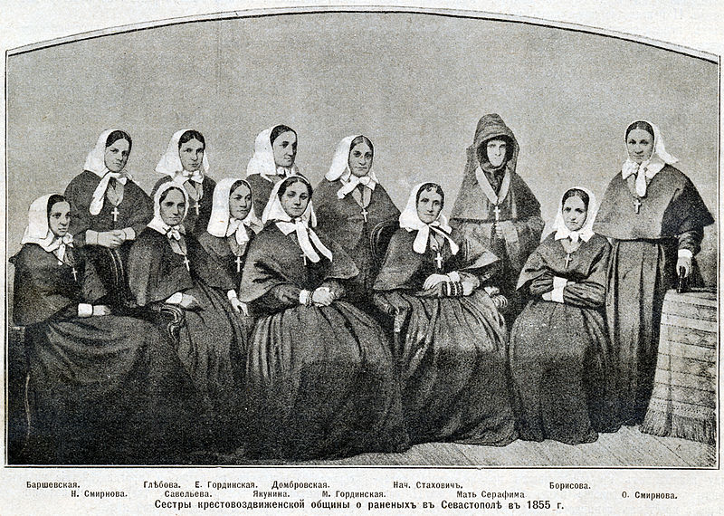
Сестры Крестовоздвиженской общины, Севастополь, 1855 год.
Служба профессиональных медсестёр была организована во время Крымской войны англичанкой Флоренс Найтингейл. Ф. Найтингейл вместе со своими помощницами, среди которых были монахини и сёстры милосердия, отправилась в полевые госпитали сначала в Турцию, а затем в Крым. Другой известной медсестрой того времени была Мэри Сикол. Тогда и сформировался устойчивый стереотип: медсестра — это санитарка, которая выносит с поля боя раненых или стоит у операционного стола.
Среди первых медсестёр, отправившихся на фронт, были и сёстры милосердия московской Никольской обители. Добровольно и организованно они отправились на фронт Крымской войны для оказания помощи раненым воинам.

Slide 4
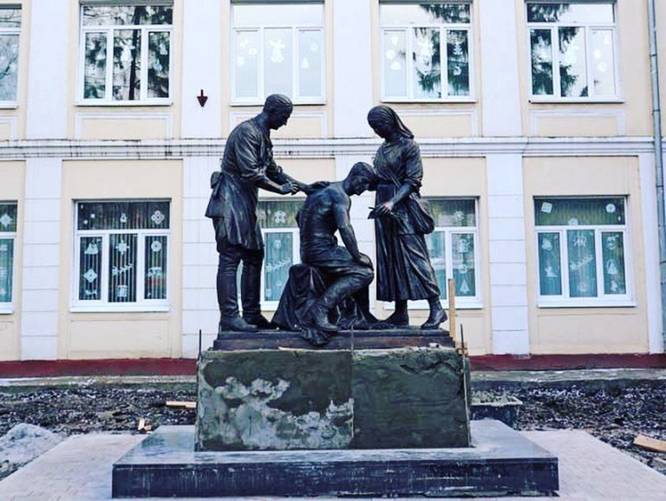
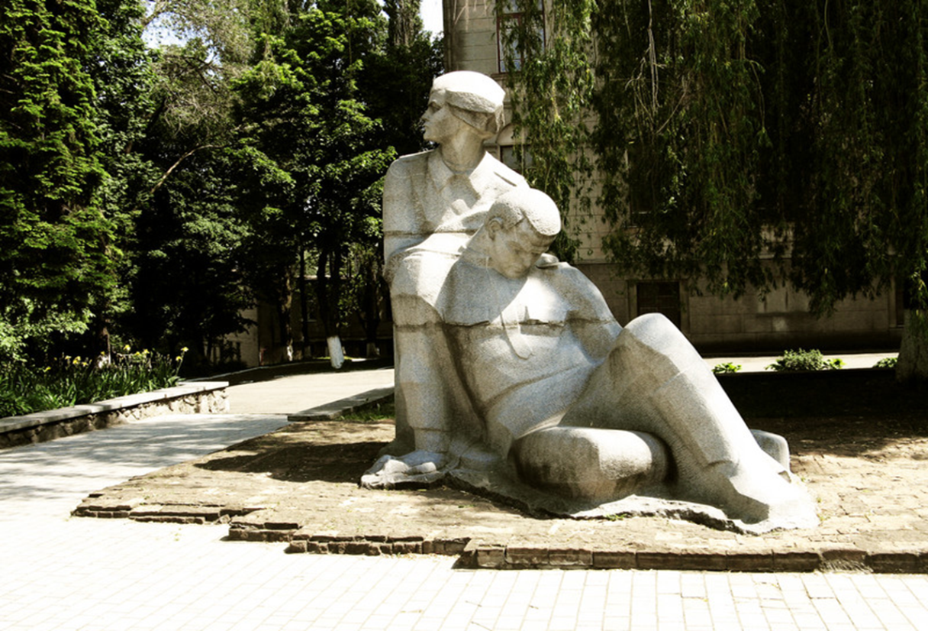
1863 можно считать годом рождения профессии медицинской сестры в России. 12 мая, в день рождения Флоренс Найтингейл отмечается Международный день медицинской сестры. Всемирный день медицинских сестёр в России отмечается с 1981 года. В нескольких городах мира установлен памятник медицинской сестре.
Памятник медсестре и войну ,г.Днепропетровск

Slide 5
Памятник медсестре, г.Москва

Slide 6
Памятник медсестре, г.Калуга

Slide 7
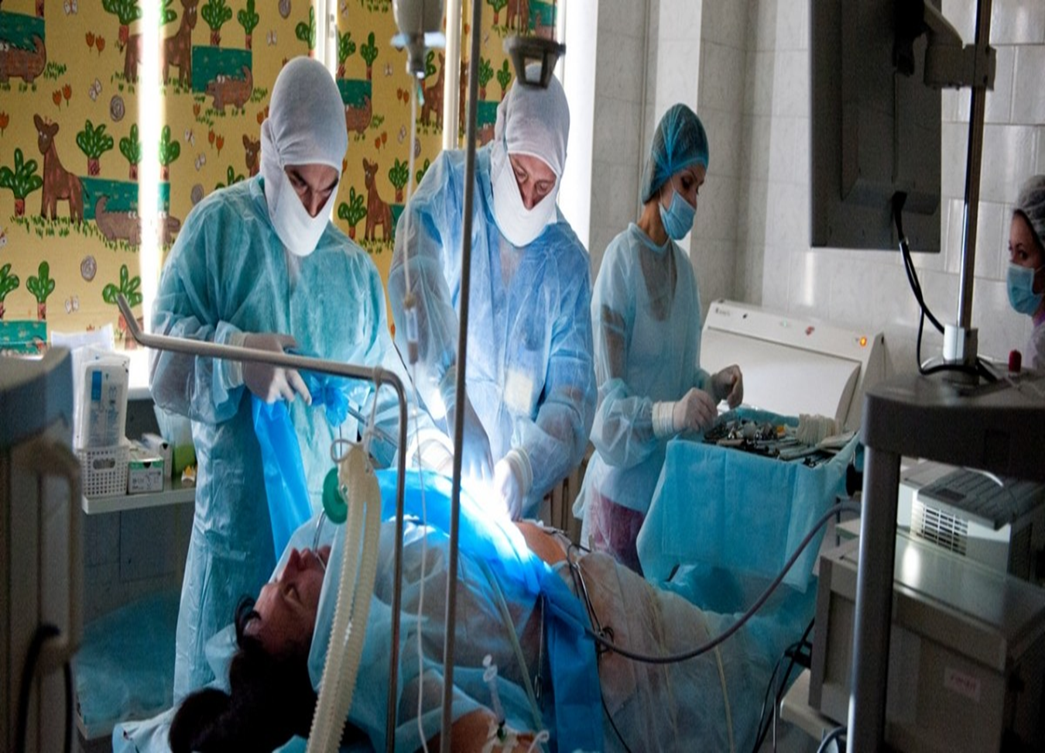
Операционные сестры — это особая каста.

Slide 8
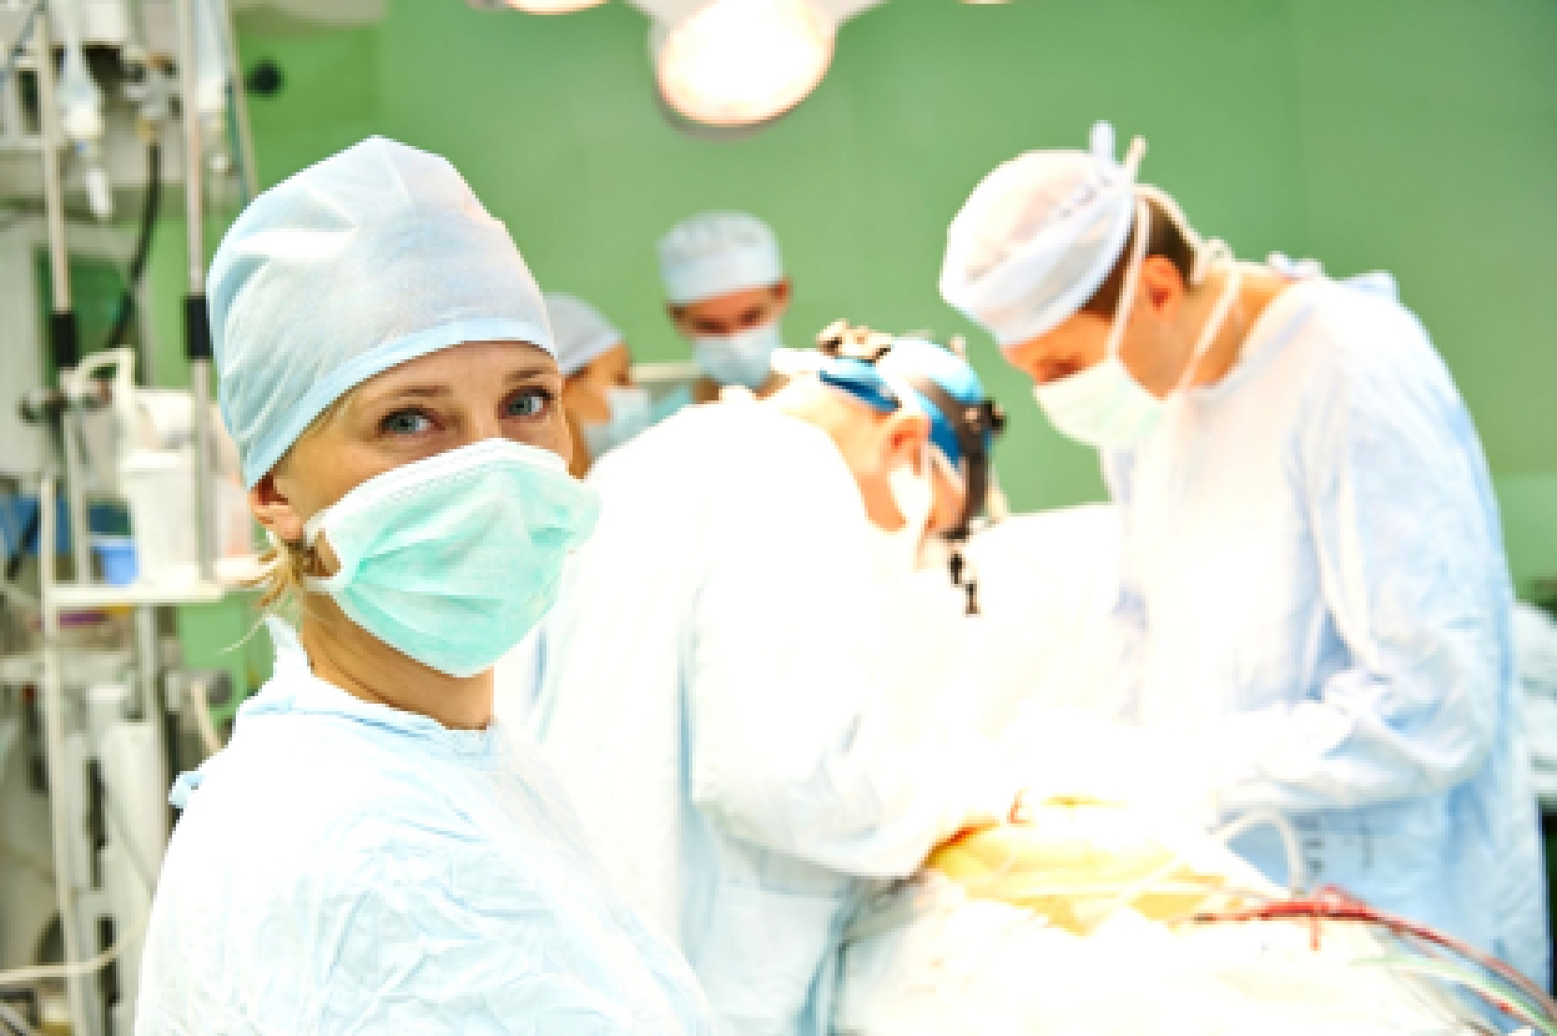

Slide 9
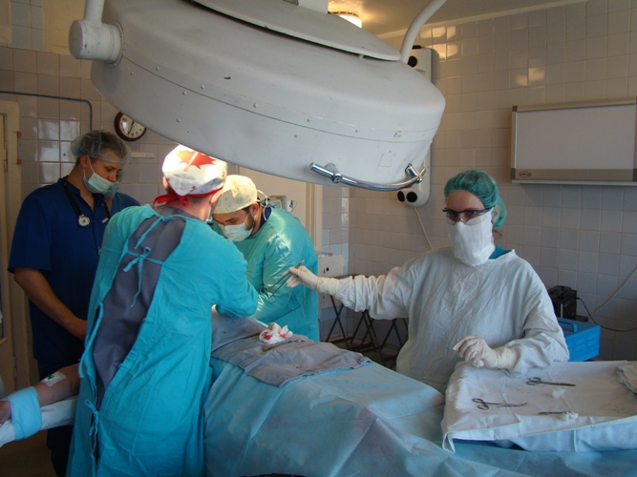
Операционная сестра – не ремесло. Это - большое призвание и дар.

Slide 10
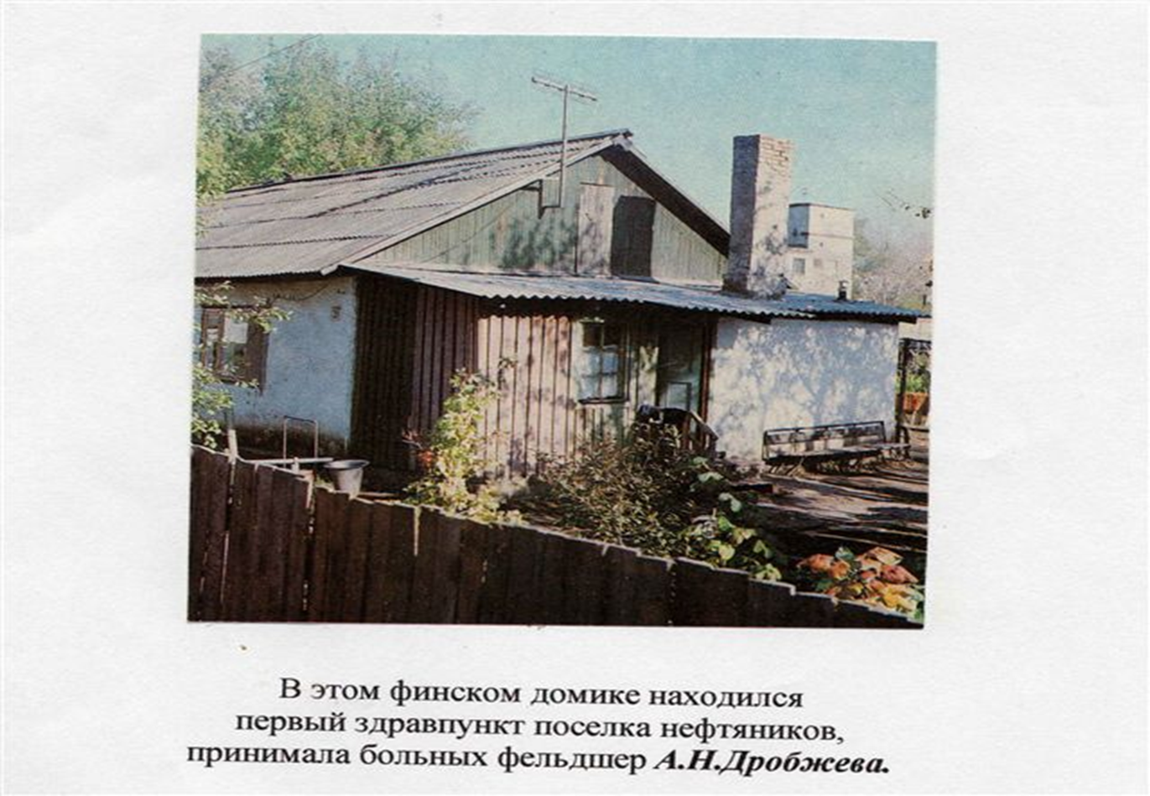
Здравоохранение города ведет свою историю с 1947 года, когда у железнодорожной станции Муханово был открыт первый здравпункт. Заведовала им Л.И. Храмкова. Через год их переселили в финский домик.

Slide 11
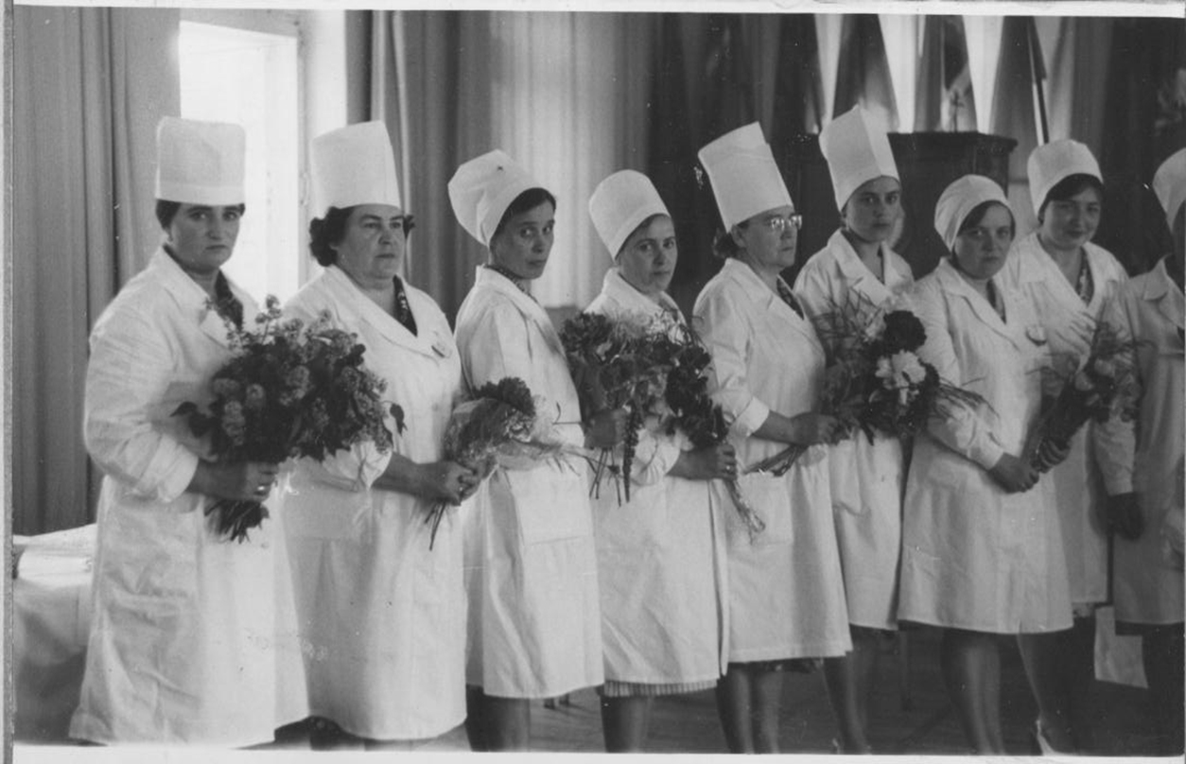
1950 год - открылась участковая больница на 15 коек. Приехали первые врачи: Н.А. Шпаковская, В.П. Павловская, Л.И. Крупнова, Н.С. Лерская.
Стационар размещен в финском доме; имеется 3 палаты: мужская (12 кв.м)- 5 коек (тумбочек у двух коек нет из-за отсутствия места), женская (11 кв.м) – 4 койки родовая палата -10 кв.м – 3 койки и койка Рахманова. Родильницы, новорожденные, роженицы - все находятся в одной комнате.

Slide 12
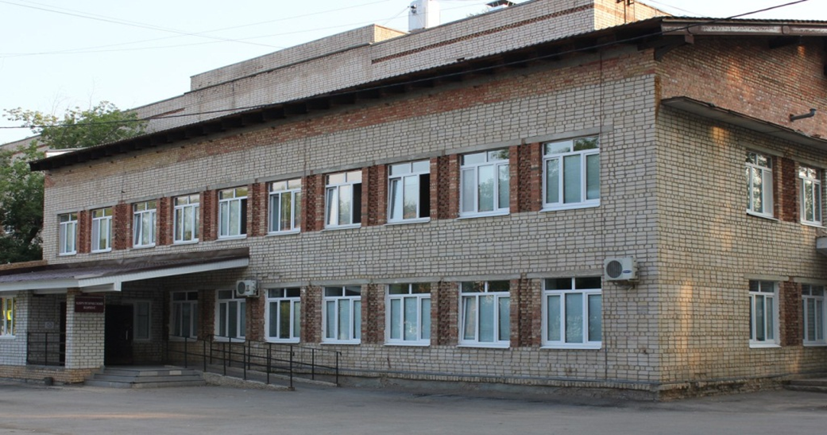
Хирургический корпус после капитального ремонта

Slide 13
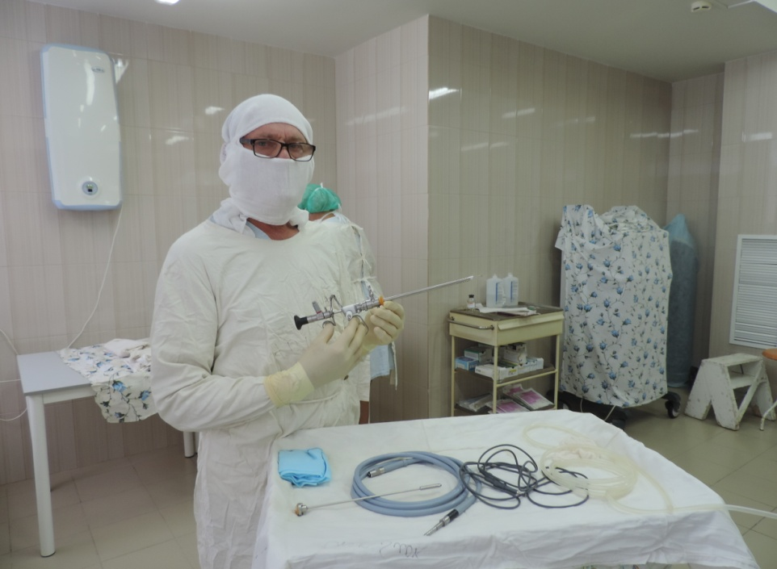
После капитального ремонта и реконструкции хирургического корпуса больница имеет единый операционный блок, в число которого входят 3 комфортабельные операционные:
1. Плановая травматологическая; 2.Плановая хирургическая;
3. Экстренная.

Slide 14
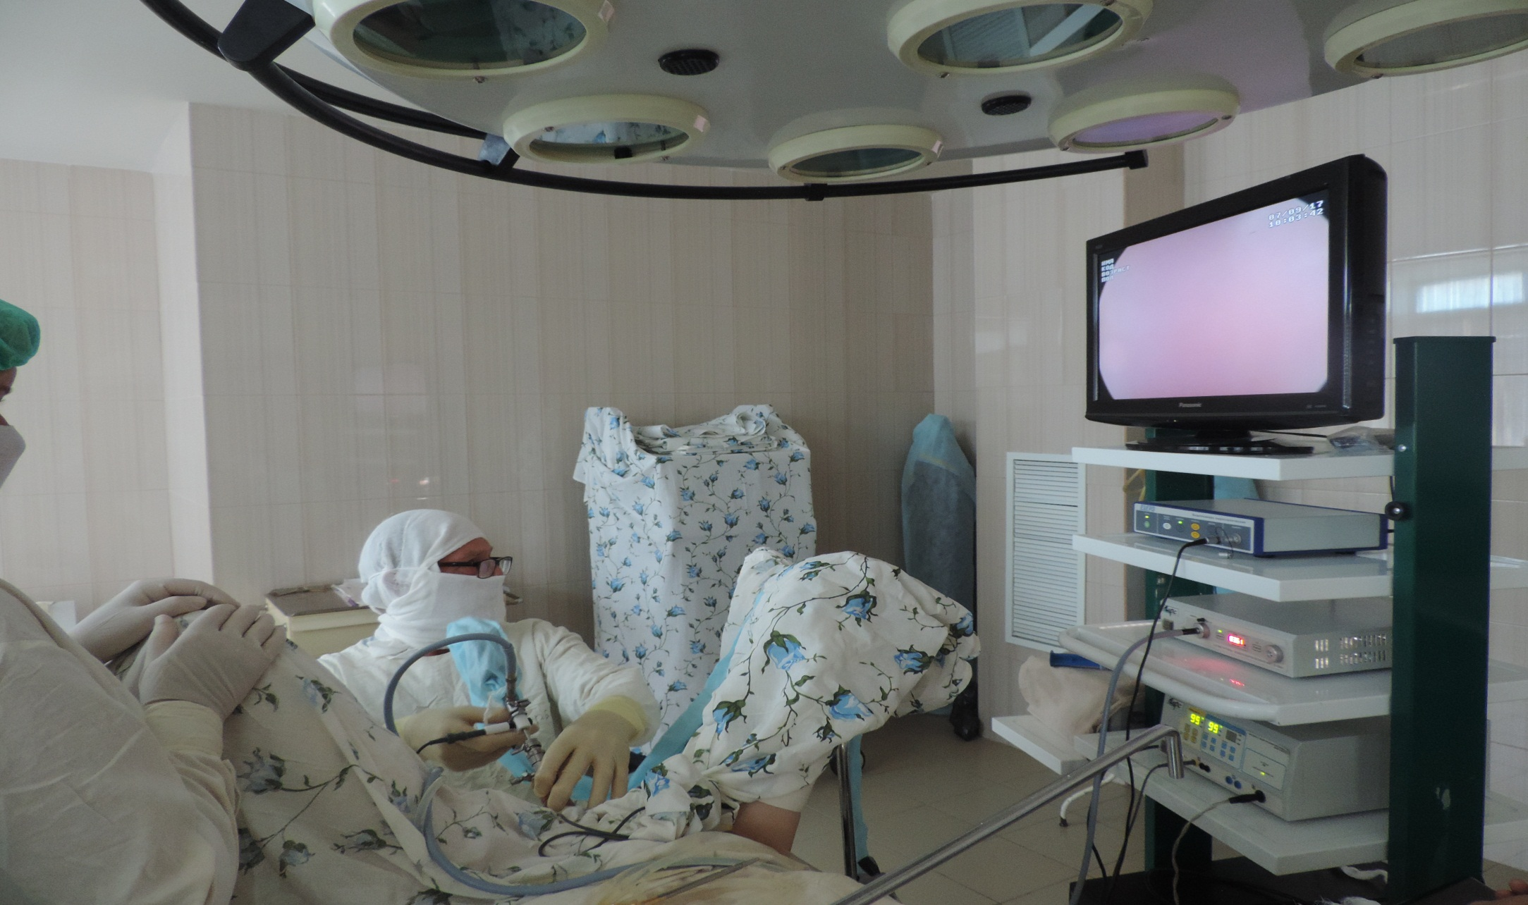
Операционные оснащены современным оборудованием с помощью которого проходят разного уровня сложности операции:

Slide 15
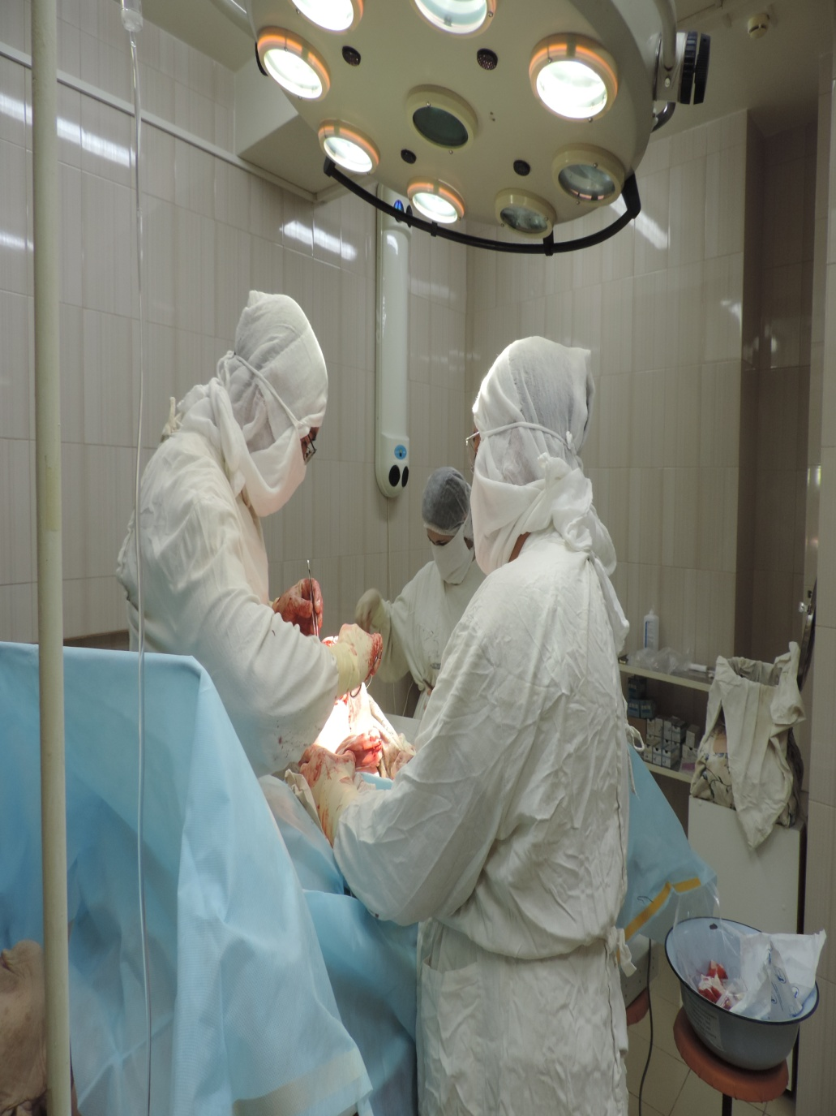
В экстренной операционной мы круглосуточно готовы оказать помощь пациентам города и близлежащих районов.

Slide 16
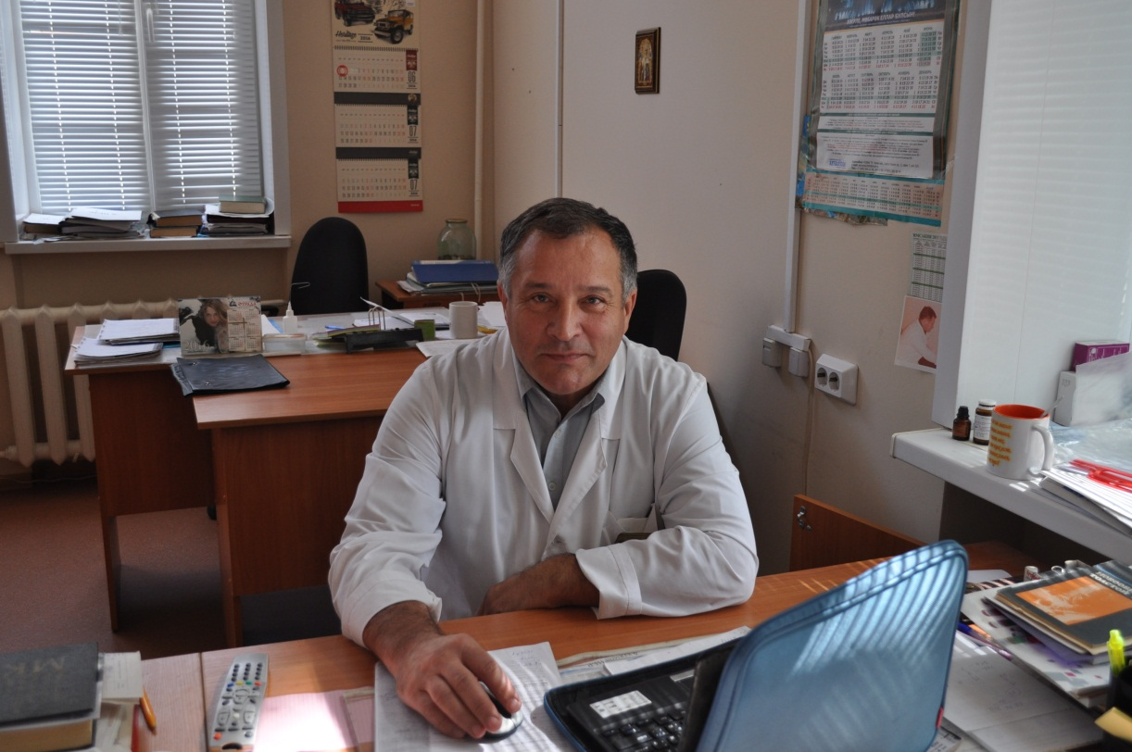
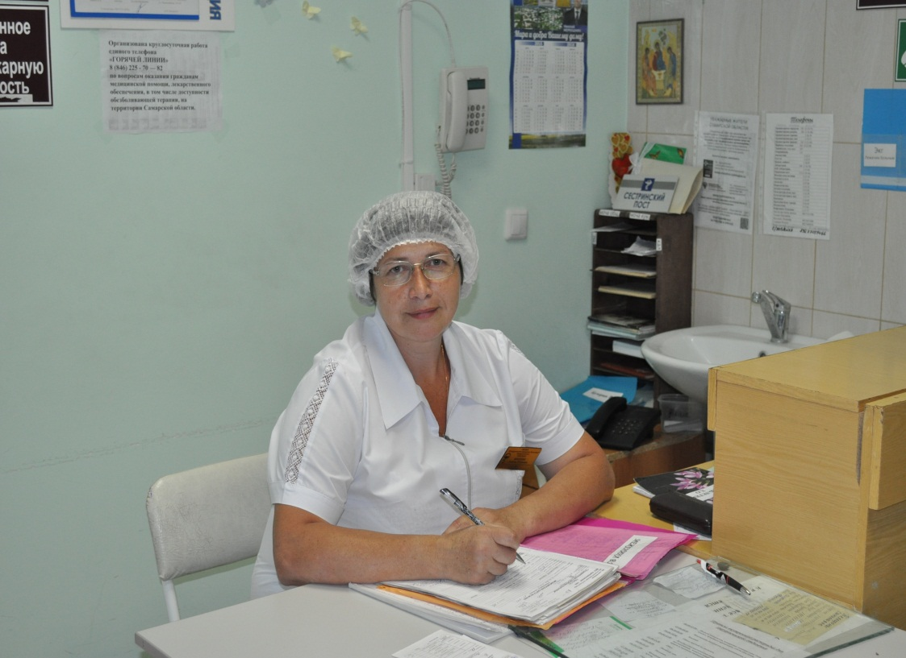
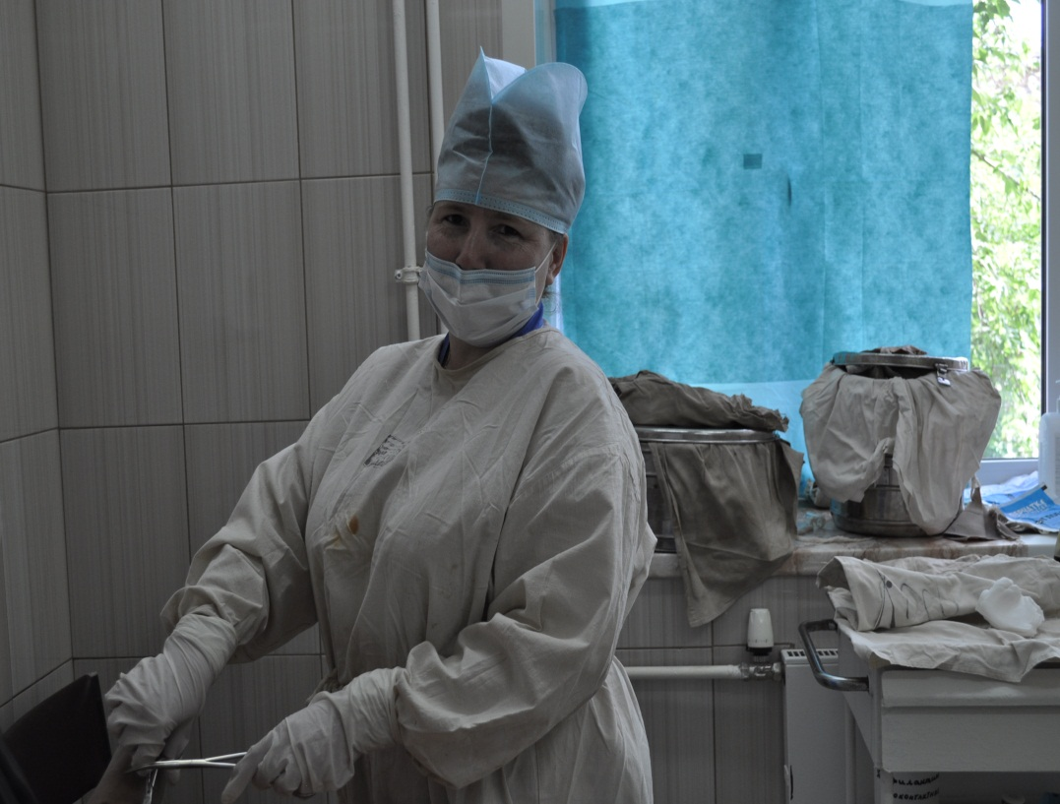

Slide 17
Коллектив операционного блока хирургического отделения

Slide 18
Спасибо за внимание!!!

